Slide 1
Ассоциативный словарь для 7 класса

Slide 2
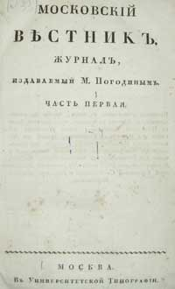
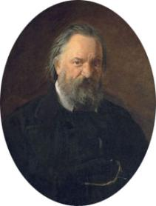
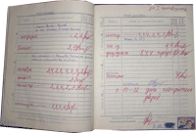
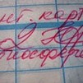
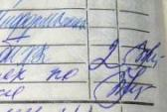
1861 год –
год отмены крепостного права
в России
РЕАЛЬНЫЙ
История слова
1. Действительно существующий, не воображаемый.
2. Осуществимый, отвечающий действительности.
3. Практический, исходящий из понимания подлинных условий действительности.
В словаре с 1861 года
РЕАЛЬНОСТЬ
Впервые 1828 г в
«Московском вестнике».
Трезво практический, чуждый романтике.
«Смотри на вещи реально, а не через розовые очки».
В 30-40-е годы 19 века
активно употребляет А.И.Герцен.
РЕАЛИЗМ
РЕАЛИСТ
Нереальная мечта при небрежном отношении к делу.
РЕАЛИЗАЦИЯ
РЕАЛИЗМ
РЕАЛИЗОВЫВАТЬ
РЕАЛИСТИЧНЫЙ
РЕАЛИСТ
Реальный - отвечающий действительности, отражающий действительность, действительный,
существующий на самом деле.
РЕАЛИСТИЧНЫЙ
«Грязный мир реального…»
РЕАЛИЗАЦИЯ
«Мечтательный романтизм стал ненавидеть новое направление за его реализм».
Крепостное право реально существовало в России до 1861 года.
Е
Реальное дело.
Реально смотреть на вещи.
Реальные оценки.

Slide 3
Запишите в словарь корней
Реальн-ый
Реальн-ость
Реал-изм
Реал-ист
Реал-изация
Реал-изовывать
Реал-истичный

Slide 4
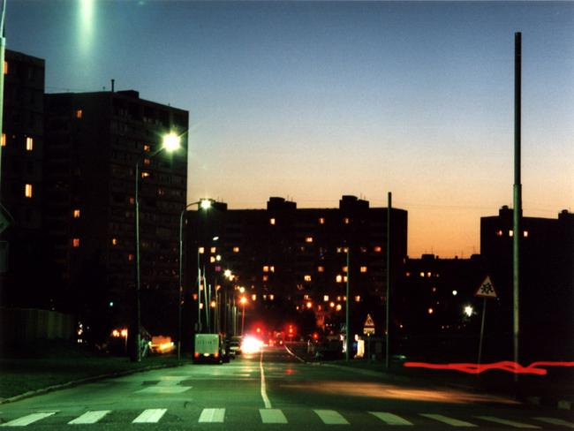
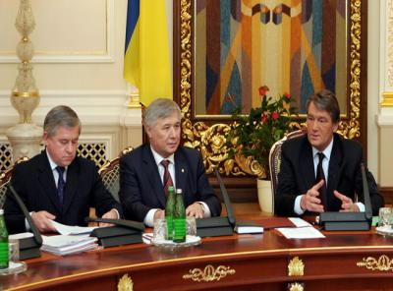
СИТУАЦИЯ
Сиротка бедная на улице, от холода дрожа,
Одета в легкий ситец и стоит совсем одна…
Конечно, в ситуации такой богатств не надо -
Кусочку ситного она была бы рада.
Ситуация – совокупность обстоятельств, положение, обстановка.
РЕБЯТА, А ЭТО КАКАЯ СИТУАЦИЯ?
ЖИЗНЕННАЯ
СИТУАЦИЯ
ситуация
ситуационный
Ситный - хлеб, испеченный из муки высшего сорта, просеянной через сито. «Друг мой ситный!» - говаривали на Руси, что значило, ты так хорош, как и хлеб ситный!
комическая ситуация
экономическая ситуация
политическая ситуация
И

